Slide 1
Commissie 17 JUNI 2021
RPR & AR

Slide 2
Wijziging rechtspositieregeling

Slide 3
Belangrijkste wijzigingen
Relevante beroepservaring bij een overheid, in de privésector of als zelfstandige, wordt meegeteld voor de berekening van de schaalanciënniteit.
A1a-A1b-A2a wordt A1a-A2a-A3a
VIA6: veranderlijk gedeelte eindejaarstoelage VIA-personeel bedraagt vanaf 2021 3,6 procent van het jaarsalaris ipv 2,5 procent

Slide 4
Belangrijkste wijzigingen
Gelijkgestelde periode bevallingsverlof
Opvangverlof: adoptie- en pleegouderverlof
Geboorteverlof contractuelen
Flexibilisering thematische verloven

Slide 5
Wijziging bijlage 3 arbeidsreglement

Slide 6
Nieuwe uurroosters administratie
Openingsuren/servicenormen blijven hetzelfde (als voor corona)
Buiten de servicenorm op afspraak
Geen stamtijden meer
Automatische pauze na 6 uur werken
Middagpauze mogelijk tussen 11u30 en 14 uur
Jan - dec | Glijtijd | dagnorm
Maandag - vrijdag | 7u00 – 19u00 | 7u36

Slide 7
Nieuwe uurroosters TUD
Openingsuren en uurroosters o.b.v. huidige coronaroosters
Ploeg | Jan - dec | Glijtijd | dagnorm
Groen | Maandag - vrijdag | 7u00u – 15u15 | 7u36
Openbaar domein | Maandag - vrijdag | 7u30u – 15u45 | 7u36
Patrimonium en evenementen | Maandag - vrijdag | 8u00 – 16u15 | 7u36

Slide 8
Wijziging arbeidsreglement
Neutraliteitsbeginsel

Slide 9
Neutraliteitsbeginsel
Personeelsleden zijn neutraal, objectief en onpartijdig in de uitvoering van hun taken. Alleen zo kan het onderlinge vertrouwen groeien en wordt een solide basis voor een open en eerlijke communicatie gelegd.
Personeelsleden gaan respectvol om met de mandatarissen, de collega’s en de inwoners.
In een functie waarbij een personeelslid van het lokaal bestuur op regelmatige basis een individuele dienst verleent aan een externe klant van het lokaal bestuur, vertonen de personeelsleden geen uiterlijke tekenen van levensbeschouwelijke, religieuze, politieke , sportieve of andere overtuigingen, die de neutraliteit in twijfel kunnen trekken.
Personeelsleden respecteren de wettelijke principes betreffende non-discriminatie en behandelen iedereen op een gelijke wijze ongeacht ras, geslacht, sociale status, nationaliteit, filosofische en/of religieuze overtuigingen, ideologische of politieke voorkeur, persoonlijke gevoelens, taal, seksuele geaardheid, afstamming of andere persoonskenmerken.
Tijdens de diensturen is het voor personeelsleden verboden om enige politieke, ideologische, religieuze of filosofische propaganda te voeren.

Slide 10
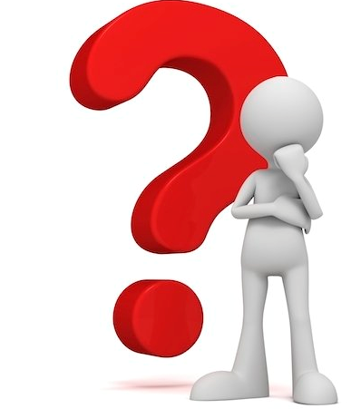
Vragen?

